Slide 1
7 – 23 февраля 2014г. в России будут проходить ХХII Олимпийские игры.

Slide 2
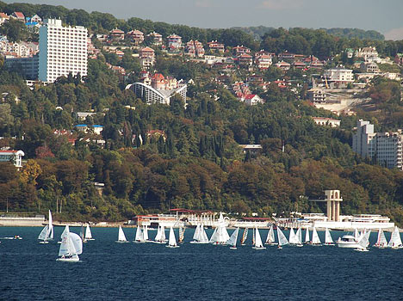
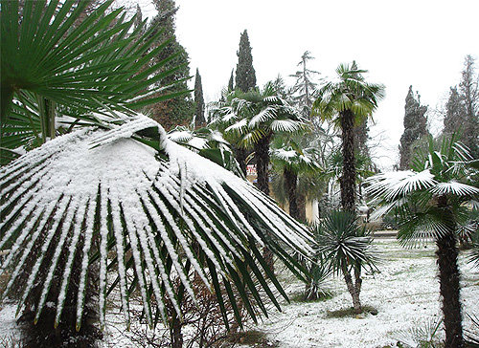
Олимпийские игры пройдут
в г. Сочи

Slide 3
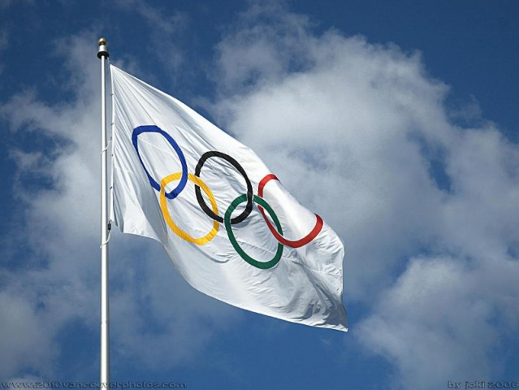
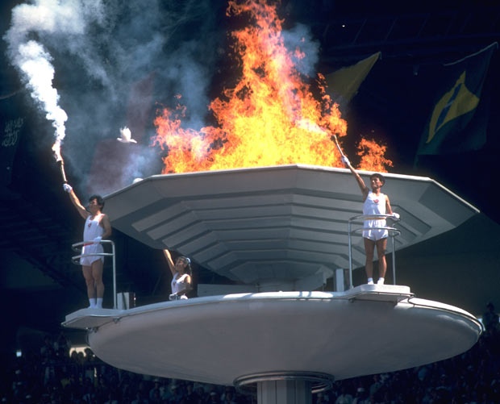
Символы олимпиады
Эмблема
Флаг
Олимпийский огонь
Талисманы

Slide 4
Символами также являются:
Олимпийский гимн;
Олимпийский салют (приветствие – спортсмены, приветствуя друг друга поднимают вверх правую руку);
Банкноты и монеты (деньги).

Slide 5
Соревнования будут проходить по 15 видам спорта:
Биатлон
Бобслей
Горнолыжный спорт
Кёрлинг
Конькобежный спорт
Лыжное двоеборье
Лыжные гонки
Прыжки с трамплина
Санный спорт
Скелетон
Сноубординг
Фигурное катание
Фристайл
Хоккей
Шорт-трек

Slide 6
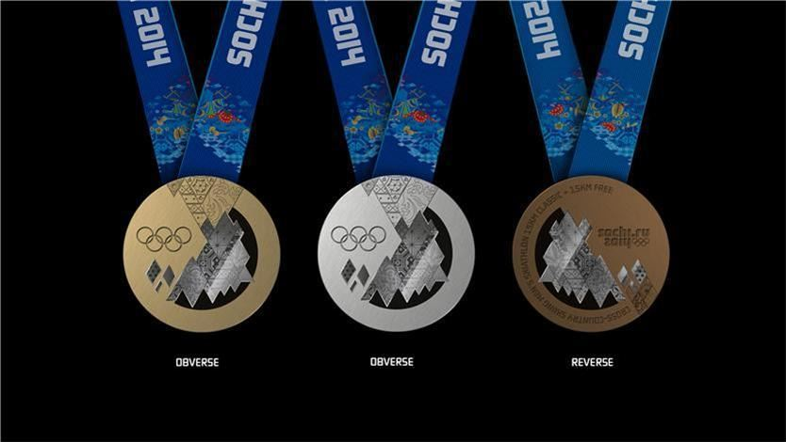
В Олимпиаде будет разыграно
98 комплектов наград –
медалей
золото
серебро
бронза

Slide 7
Викторина «Зимние виды спорта»

Slide 8
Правила поведения на викторине:
Быть внимательными
Быть активными
Быть доброжелательными
Не ругаться
Не обижаться

Slide 9
Команда «Хоккеисты»:
Сережа
Вика
Юля
Эдик
Рома
Артем
Игорь
Миша
Кристина

Slide 10
Команда «Фигуристы»:
Катя
Коля
Лиза
Вова
Маша
Андрей
Слава
Данил
Саша

Slide 11
Девизы команд:
«Мы ребята – хоккеисты любим клюшками махать и своим соперникам шайбы забивать!»
«Мы ребята – фигуристы любим прыгать, танцевать, олимпийские медали мы хотели б получать!»

Slide 12
I тур – Вопрос-ответ
1. Какие зимние виды спорта вы знаете? (перечислить)
2. Что будет проходить с 7 по 23 февраля в России?
3. В каком городе будут проходить Олимпийские игры?
4. Сколько видов спорта участвует в Олимпиаде?
5. Назовите символы Олимпиады.

Slide 13
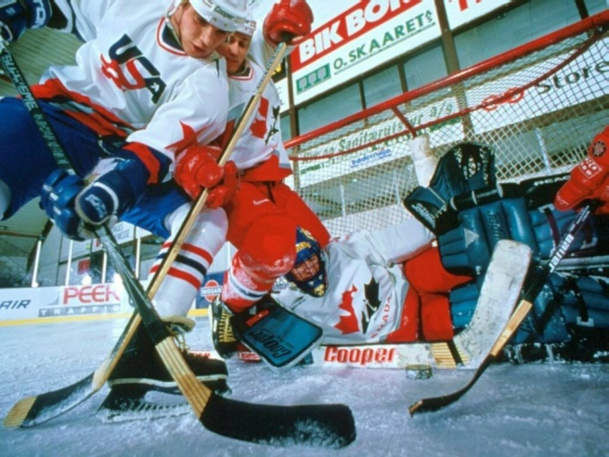
II тур – Видео-вопросы
1. Назвать виды спорта по картинкам:

Slide 20
Назвать спортивный инвентарь по картинкам.

Slide 27
III тур – Выбери правильный ответ
Сколько комплектов наград будет разыграно в Олимпиаде?
А) 100 Б) 98
В) 50 Г) 25

Slide 28
2. Какие награды разыгрываются на Олимпиаде?
А) конфеты Б) кубки
В) медали Г) цветы

Slide 29
3. Какие медали спортсмены получают за 1,2,3 места?
1 место бронзовые
2 место золотые
3 место серебряные

Slide 30
IVтур – Угадай-ка!
Разгадать загадки о зимних видах спорта:
Все лето стояли,
Зимы ожидали,
Дождались поры –
Помчались с горы.

Slide 31
На ледяной площадке крик, К воротам рвется ученик. Кричат все: "Шайба! Клюшка! Бей!" Веселая игра ...

Slide 32
Дождались зимы друзья; По реке бегут, скользя. Лед срезают, как ножи, Выполняя виражи.

Slide 33
Ты этого спортсмена Назвать бы сразу мог! И лыжник он отменный, И меткий он стрелок!

Slide 34
Во дворе есть стадион, Только очень скользкий он. Чтобы там как ветер мчаться, На коньках учись кататься.

Slide 35
V тур – Самые сообразительные
1. Игра «Одень хоккеиста» (выбрать необходимый инвентарь и одежду для хоккеиста):
Коньки, лыжи, перчатки, винтовка, платье, клюшка, санки, палки, ботинки, шайба, защитная форма.

Slide 36
2. Поставить буквы в словах на свое место.
Коькин, дамьле, йхоекк, йшааб.

Slide 37
3. Найти спрятанные слова
С | О | Л | А | Ш
М | Ч | Ы | Ж | А
Е | И | А | И | Й
Д | А | М | Т | Б
Ь | Л | А | Л | А

